Slide 1
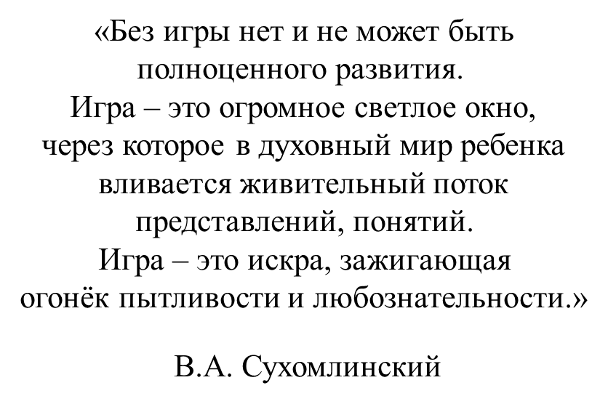
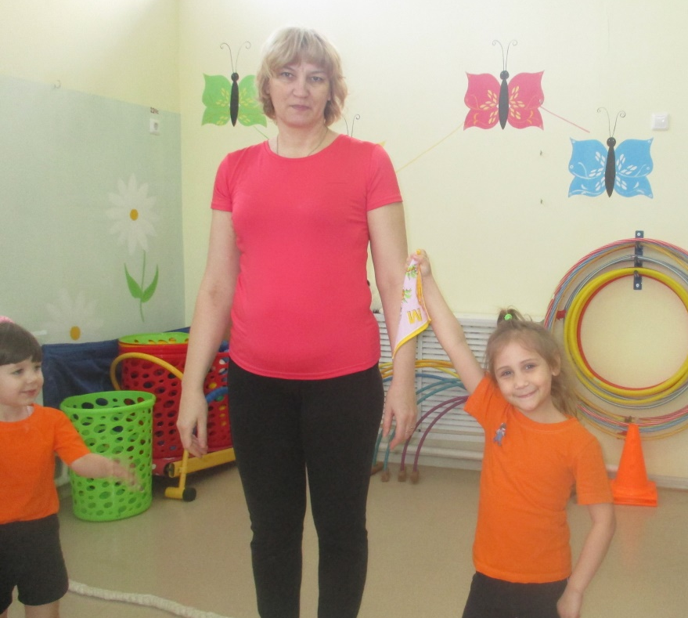
«Игра как средство духовно-нравственного воспитания дошкольников»
Инструктор по физкультуре
Могилевцева Л.С.

Slide 2
Подвижные народные игры
– это наше детство, детство наших родителей, наших бабушек и дедушек. Кто их придумал? Когда они возникли? Ответ на этот вопрос только один: они созданы народом, так же как песни, сказки. Народные игры имеют многовековую историю, они сохранились и дошли до наших дней из глубокой старины, передавались из поколения в поколение, вбирая в себя лучшие местные традиции.

Slide 3
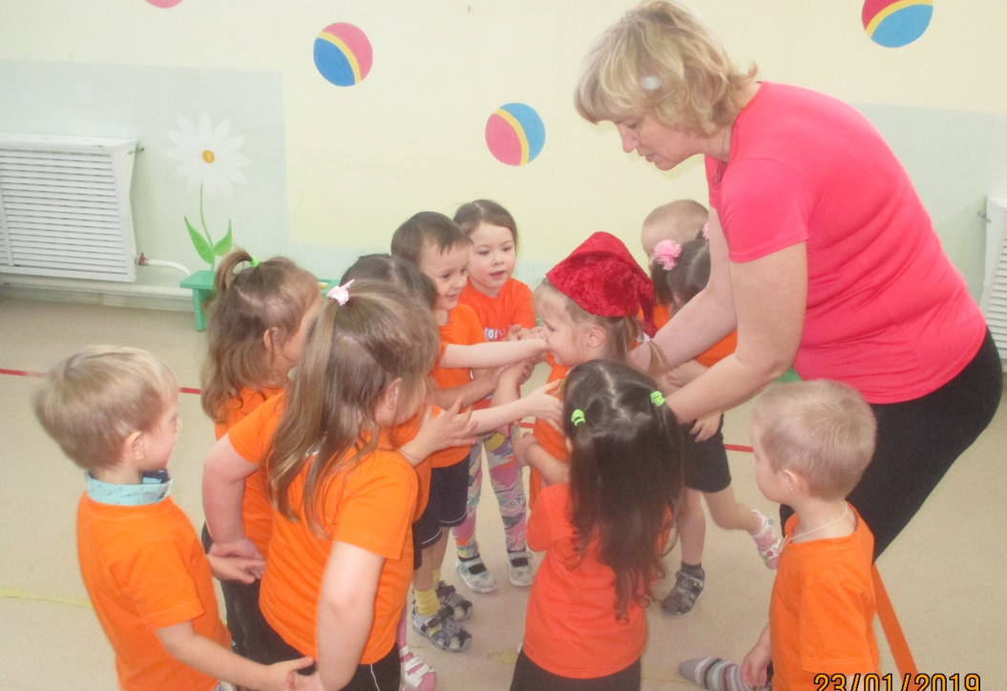
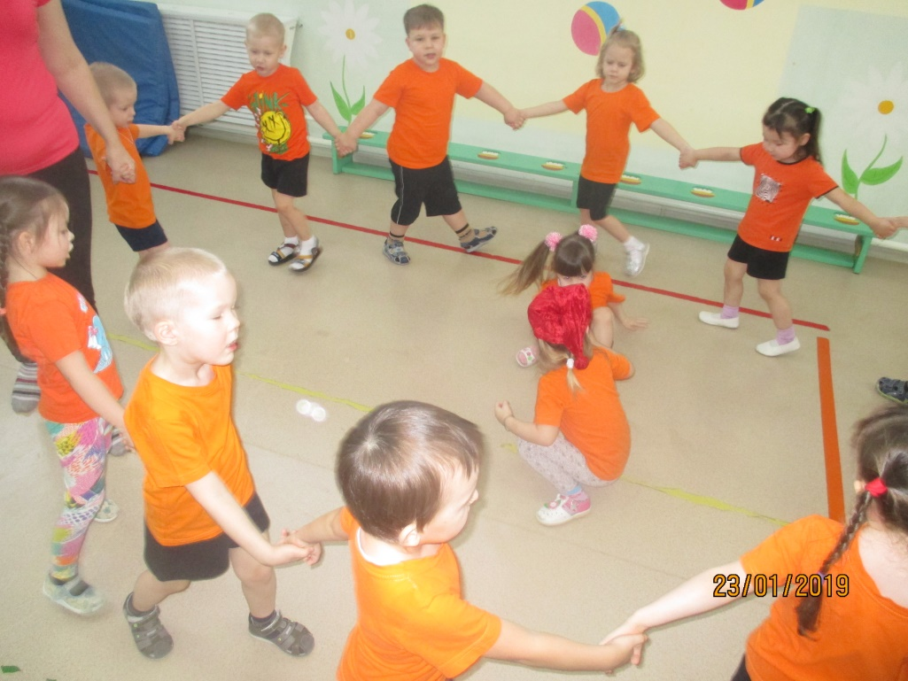
В условиях реализации ФГОС обучение детей производится в игре, т. к. игра составляет основное содержание жизни ребенка дошкольного возраста и является его деятельностью. Она активизирует ум и волю ребенка, глубоко затрагивает его чувства, повышает жизнедеятельность организма, способствует физическому развитию. Игра нужна, чтобы ребенок рос здоровым, жизнерадостным и крепким.
Играем в «Колпачек»

Slide 4
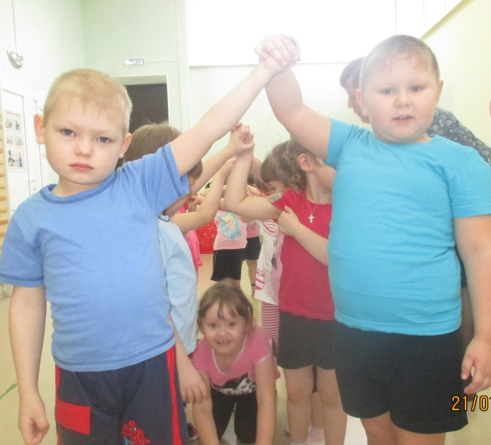
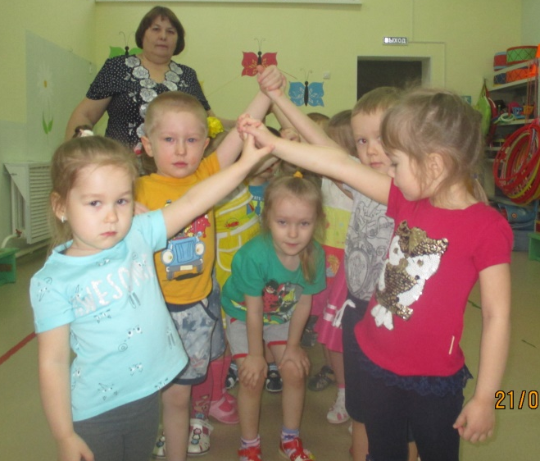
Игра представляет собой особую деятельность, которая расцветает в детские годы и сопровождает человека на протяжении всей его жизни. Не удивительно, что проблема игры привлекала и привлекает к себе внимание исследователей: педагогов, психологов, философов, социологов, искусствоведов, биологов.
В исследованиях Л. С. Выготского, А. Н. Леонтьева, А. В. Запорожца, Д. Б. Эльконина игра определяется как ведущий вид деятельности, который возникает не путём спонтанного созревания, а формируется под влиянием социальных условий жизни и воспитания. В игре создаются благоприятные условия для формирования способностей производить действия в умственном плане, осуществляет психологические замены реальных объектов.

Slide 5
Таким образом, реализуя задачи Стандартов ДО мы прививаем духовно-нравственное воспитание через народные игры
ЗАДАЧИ:
Охрана и укрепление физического и психического здоровья детей, в том числе их эмоционального благополучия;
Обеспечение равных возможностей для потенциального развития каждого ребенка в период дошкольного детства независимо от места жительства, пола, нации, языка, социального статуса;
Объединение обучения и воспитания в целостный образовательный процесс на основе духовно – нравственных и социокультурных ценностей и принятых в обществе правил и норм поведения в интересах человека, семьи, общества;
Формирование общей культуры личности детей, в том числе ценностей здорового образа жизни, развития их социальных, нравственных, эстетических, интеллектуальных, физических качеств, инициативности, самостоятельности и ответственности ребенка, формирования предпосылок учебной деятельности.

Slide 6
Чтобы народные игры всегда были интересны детям надо:
-никогда не заставлять детей играть, а только приглашать
- использовать яркие заставки к игре (зазывалки, загадки, потешки, игрушки)
- создавать условия для активности и успехов каждого ребёнка
- быть объективным, никогда не сравнивать детей друг с другом
- не сердится, если игра не получилась, найти причину неудачи
- участвовать в игре на правах партнёра, проявлять высокий непосредственный интерес к ней
создавать настроение ожидания следующей встречи с игрой

Slide 7
«Горелки»
Водящего выбирают до начала игры. Все остальные образуют пары, преимущественно мальчик – девочка. Пары встают друг за другом, а водящий спиной к первой паре на определенном расстоянии. ему строго воспрещается оглядываться назад. После кто-то один или все вместе начинают приговаривать: "Гори, гори ясно! Чтобы не погасло. Глядь на небо, там птички летят , колокольчики звенят!" Водящий смотрит в небо, а последняя пара бежит через стороны вперед, один человек через правую сторону, другой через левую сторону. Задача этой пары постараться встать впереди,
взявшись за руки. Водящий старается поймать или хотя
бы осалить одного из передвигающейся пары.
Если это происходит, тот, кого осалили, становится
водящим, а "старый" водящий занимает его
место в паре.

Slide 8
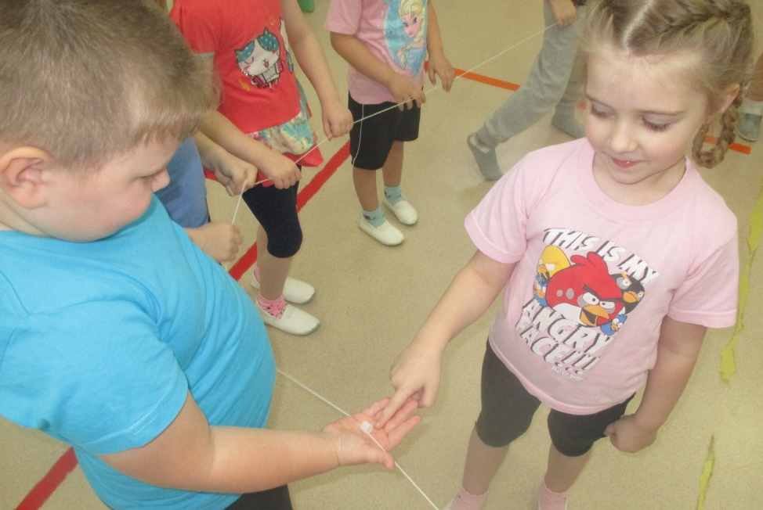
«Колечко с лентой»
Для игры необходимы колечко и длинная лента. На ленту (или шнур) надевают колечко. Концы сшивают или связывают достаточно аккуратно для того, чтобы колечко свободно проходило через узел. Ребята встают в круг и берутся за ленту двумя руками. В центр круга встает ведущий. Ведущий закрывает глаза и медленно поворачивается вокруг себя, пока дети (или взрослый руководитель игры) говорят такие слова:
«Ты катись, катись, колечко,
К нам на красное крылечко!
Раз! Два! Три! Четыре! Пять!
Я иду кольцо искать!
Пока звучит стишок, ребята быстро передвигают кольцо по шнуру. Когда звучит фраза «Я иду искать!», тот, у кого оказалось кольцо прячет его в кулаке. Теперь водящий может открыть глаза и начать поиск «хранителя» кольца. Можно разрешить водящему угадывать до трех раз, а можно дать только один шанс. Тот ребенок, чье имя назовет вода, должен сразу снять обе руки с ленты. Если водящий отгадал, то тот у кого нашли кольцо будет водить следующий кон.

Slide 9
«Веревочка»
Берут длинную веревку, концы ее связывают. Участники игры встают в круг и берут веревку в руки. В середине стоит водящий. Он ходит по кругу и старается коснуться рук одного из играющих. Но дети внимательны, они опускают веревку и быстро прячут руки. Как только водящий отходит, они сразу же берут веревку. Кого водящий ударит по руке, тот идет водить. Правила: 1. Играющие должны веревку держать двумя
руками. 2. По ходу игры веревка не должна падать на
землю.

Slide 10
«Цепи»
Две шеренги детей, взявшись за руки, становятся друг против друга на расстоянии 15 – 20 м. Одна шеренга детей кричит:
- Цепи, цепи, разбейте нас!
Кем из нас? – отвечает другая - Стёпой! - отвечает первая
Ребёнок, чьё имя назвали, разбегается и старается разбить вторую шеренгу (целится в сцепленные руки). Если разбивает, то уводит в свою шеренгу ту пару участников, которую он разбил. Если не разбивает, то встаёт в шеренгу, которую не смог разбить. Выигрывает та команда, где оказывается больше игроков.

Slide 11
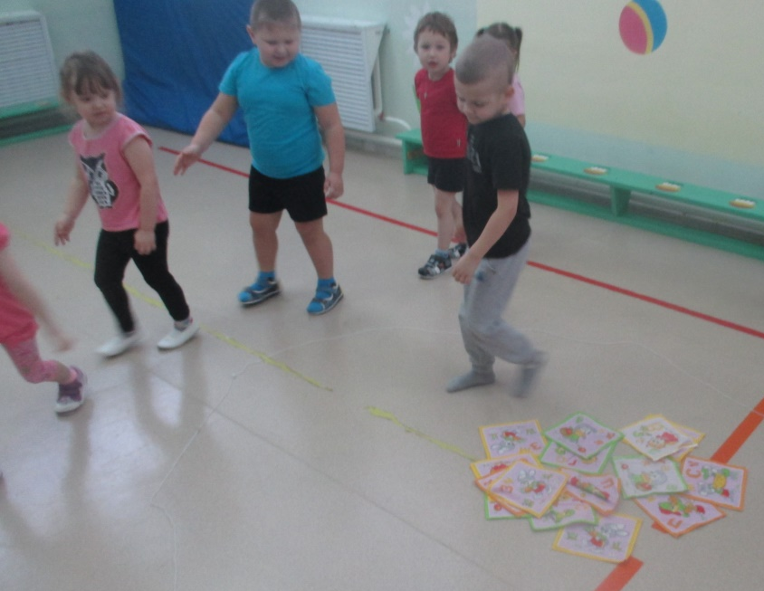
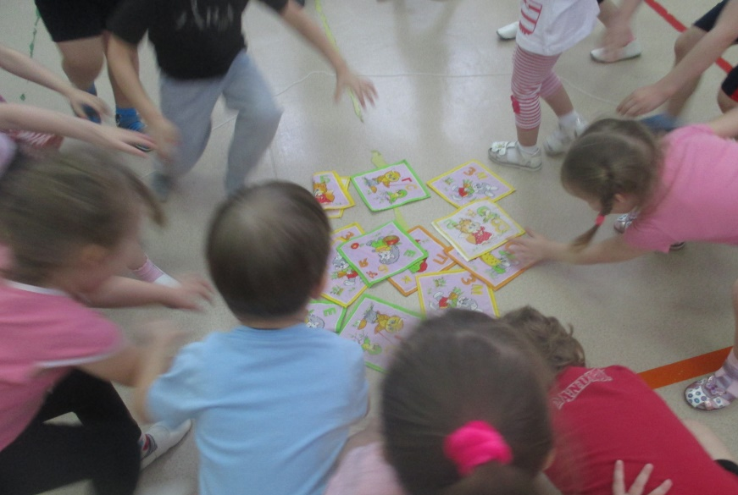
«Капуста»
Рисуется круг – «огород». На середину круга складываются шапки, пояса, платки и прочее. Это – «капуста». Все участники игры стоят за кругом, а один из них выбирается хозяином. Он садится рядом с «капустой». «Хозяин» изображает движениями то, о чем поет: Я на камушке сижу, Мелки колышки тешу. Мелки колышки тешу, Огород свой горожу, Чтоб капусту не украли, В огород не прибежали Волк и лисица, бобер и курица, Заяц усатый, медведь косолапый. Играющие стараются быстро забежать в «огород», схватить «капусту» и убежать. Кого «хозяин» поймает, тот выбывает из игры. Участник, который больше всех унесет «капусты», объявляется победителем.
Правила игры : Бежать можно только после слов «медведь косолапый».

Slide 12
«Золотые ворота»
Пара игроков встают лицом друг к другу и поднимают вверх руки – это ворота. Остальные игроки берутся друг за друга так, что получается цепочка. Все дети говорят:
Ай, люди, ай, люди,
Наши руки мы сплели.
Мы их подняли повыше,
Получилась красота!
Получились не простые,
Золотые ворота! Игроки-ворота говорят стишок, а цепочка должна быстро пройти между ними. Дети – «ворота» говорят: Золотые ворота Пропускают не всегда. Первый раз прощается, Второй - запрещается. А на третий раз Не пропустим вас! С этими словами руки опускаются, ворота захлопываются. Те, которые оказались пойманными, становятся дополнительными воротами. "Ворота" побеждают, если им удалось поймать всех игроков.

Slide 13
«Пирог»
Играющие делятся на две команды. Команды становятся друг против друга. Между ними садится «пирог» (на него надета шапочка). Все дружно начинают расхваливать «пирог»:
Вот он какой высоконький, Вот он какой мякошенький, Вот он какой широконький. Режь его да ешь!
После этих слов играющие по одному из каждой команды бегут к «пирогу». Кто быстрее добежит до цели и дотронется до «пирога», тот и уводит его с собой. На место «пирога» садится ребенок из проигравшей команды. Так происходит до тех пор, пока не проиграют все в одной из команд.

Slide 14
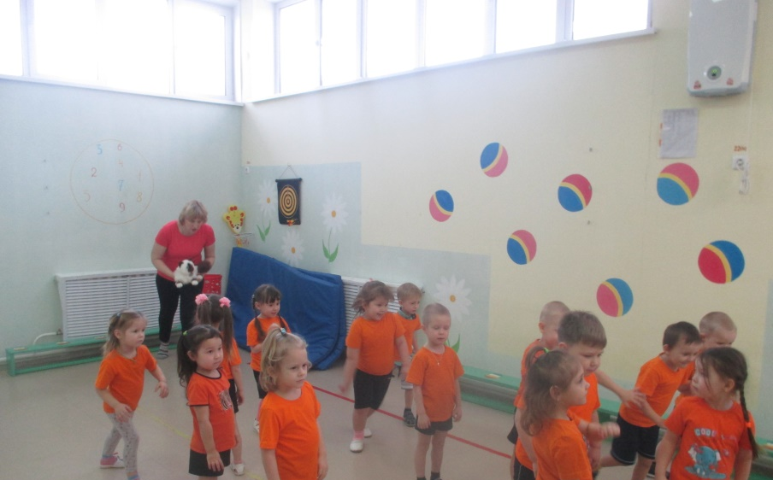
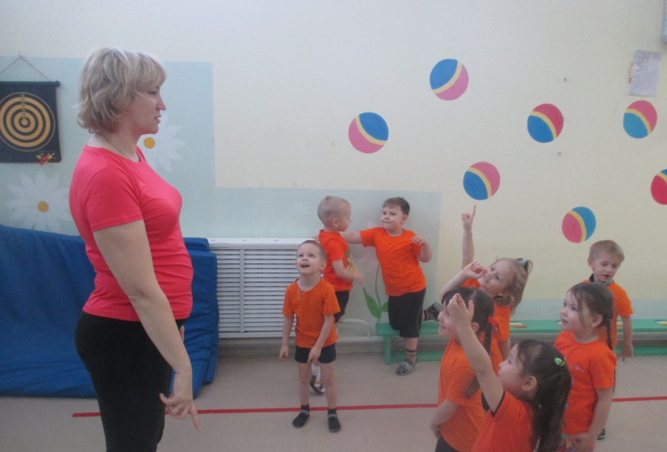
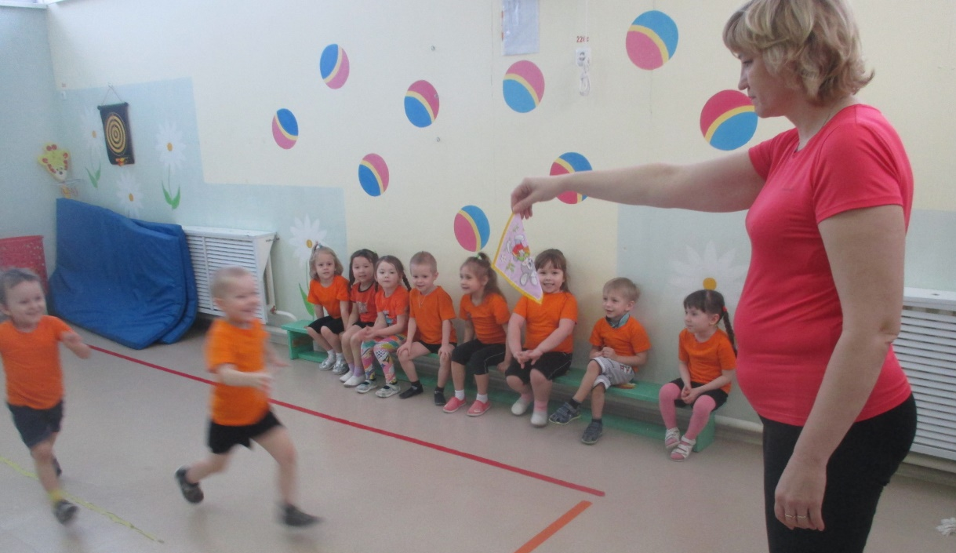
И многие другие игры.

Slide 15
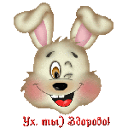
Спасибо
за
внимание!

